Slide 1
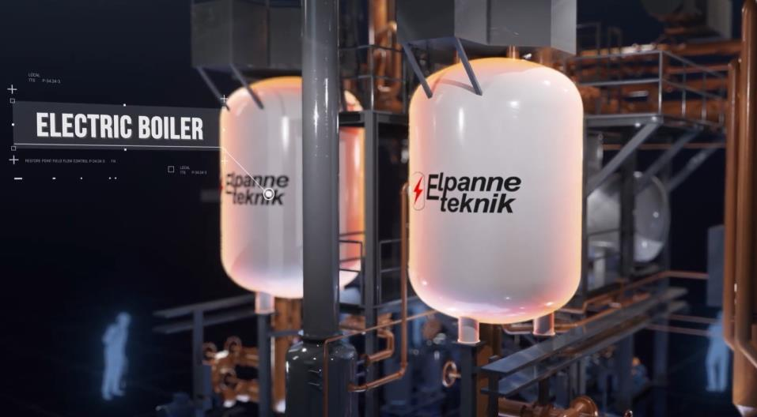

전극형 보일러 기술자료
강준서
01 / 52

Slide 2
저항식·전극식 보일러의
원리와 성능 비교
전기보일러(저항식)
전극보일러
열선에 전류 → 발열 → 물로 열 전달
니크롬선 등을 이용한 간접가열
물속 전극 사이에 직접 전류 인가
물 자체의 저항을 이용한 직접가열
구분 | 전기보일러 | 전극보일러
효율 | 높음(일부 열손실) | 매우 높음(거의 100%)
용량 규모 | 소·중용량(가정, 소형 건물) | 중~대용량(산업, 지역난방)
출력 제어 | 열선 개수·On/Off · 제한적 | 전압 조절 · 정밀하고 빠른 제어
부하 응답 | 상대적으로 느림 | 빠름(급격한 변동 대응 우수)
02 / 52

Slide 3
설치와 유지관리 관점의 비교
구분 | 전기보일러 | 전극보일러
수질 관리 | 덜 민감 | 전기전도도 관리 필수
스케일 | 열선 부착 시 효율 저하 | 전극 스케일·부식 영향으로 수질 관리 중요
설치·구조 | 단순 · 설치 용이 | 상대적으로 복잡 · 전문 관리
초기 비용 | 낮음 | 소용량은 높고 대용량부터 경제적
주요 용도 | 가정용 난방·온수 | 산업 스팀·지역난방·대형시설 국방·원자력
가정·소규모: 구조가 단순한 저항식 | 대용량·산업용: 효율·제어가 우수한 전극식(수질 관리 필요)
03 / 52

Slide 4
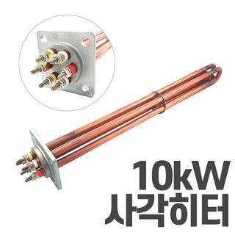
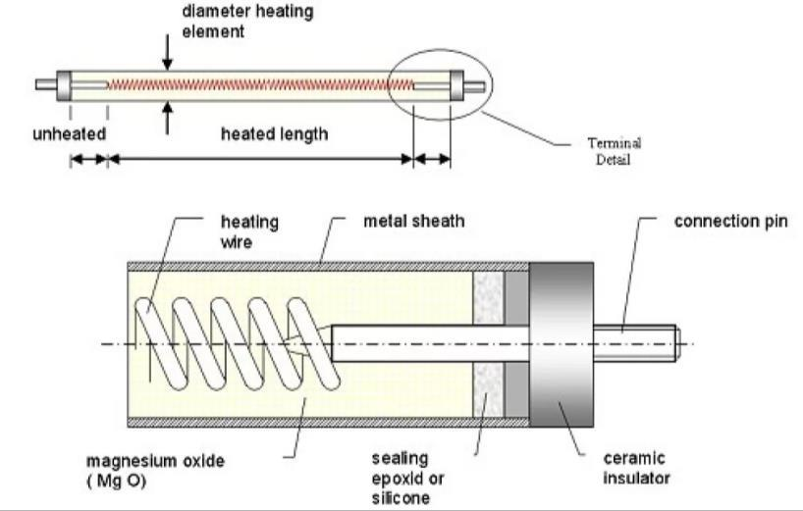
저항식 전기보일러의 열손실 원인
01 열선 → 물 전달 손실
시스(sheath)·절연재를 거치며 접촉 열저항 발생
칼슘·마그네슘 스케일은 열전달을 줄이고
열선 온도만 과잉 상승
02 본체 방열 손실
탱크·배관·외벽의 복사·대류 손실
단열재 두께와 품질에 따라 손실 발생
03 대기·배기 손실
압력 릴리프 밸브·팽창탱크에서 증기나
온수가 방출될 때 일부 열손실 발생
04 전기적 손실
전원선·열선 사이 배선 저항의 손실
컨트롤러·센서·순환펌프 등 부속장치의 소비전력
원본 열선 사진 및 단면도
04 / 52

Slide 5
저항식 보일러의 전압·시간비례 제어
SCR 위상제어
SSR 시간비례제어
실효전압
평균출력
사이리스터로 교류 파형 일부를 통과
실효전압을 연속 조절
산업용 정밀 히터에 사용
열선을 초 단위 On/Off하여 평균출력 조절
예: 60% On → 평균 60% 출력
05 / 52

Slide 6
난방·온수용에서 정밀제어 적용이
제한되는 이유
이유 | 설명
비용 | SCR·SSR은 접촉기(마그네틱 스위치)보다 고가
필요성 | 난방·온수는 계단식 제어만으로도 필요한 정밀도 충족
발열체 특성 | 열선의 큰 열용량과 느린 반응이 정밀제어의 이점을 상쇄
전력 품질 | SCR 위상제어 시 고조파 등 전력품질 문제 가능
내구성 | 잦은 스위칭은 접점·소자의 수명에 불리
06 / 52

Slide 7
저항식·전극식 보일러의 장단점
저항식 | 장점
01
저항식 | 단점
02
구조가 단순하고 설치가 쉬움
초기 비용이 낮음
가정·소규모 시설에 적합
유지보수가 상대적으로 쉬움
열선 → 물 전달 과정의 열손실
열선 개수 조합에 따른 계단식 제어
대용량 확장에 불리
열선 스케일 부착 시 효율 저하
전극식 | 장점
전극식 | 단점
03
04
효율이 매우 높음 · 거의 100%
전압 조절로 정밀 출력 제어
빠른 부하 변동 대응
대용량·산업용에서 경제적
수질·전기전도도 관리 필수
전극 부식·스케일 관리 필요
소용량의 높은 초기 비용
전문 유지보수 인력 필요
07 / 52

Slide 8
물 자체를 가열하는 직접 저항가열
전극에 전압 인가 → 물의 전기저항 → 줄열
물속 전극 사이로 전류를 직접 흘려 물 자체의 전기저항으로 발열
별도 열선 없이 전극에 전압을 인가하고, 전류가 흐르는 물에서 줄열 발생
거의 100%
전압 조절
열전달 과정이 없어 높은 효율
공급전압 조절로 정밀 출력 제어
전기전도도
대용량 적용
발열량에 직접 영향 → 수질 관리 필수
산업용 스팀·지역난방 등
큰 출력과 정밀 부하 대응에 활용
08 / 52

Slide 9
전극보일러의 운전 과정
01
02
03
04
60 Hz
전극 침수
교류 인가
전해질 저항
진동·충돌
금속봉·판을 보일러 용기
내부 물에 침수
고전압 교류 인가
양이온·음이온이
전기장 방향으로 이동
이온이 녹아 있는 물의
전기저항에서 줄열 발생
교류 주파수에 따라
이온이 극을 오가며
진동·충돌로 열 생산
09 / 52

Slide 10
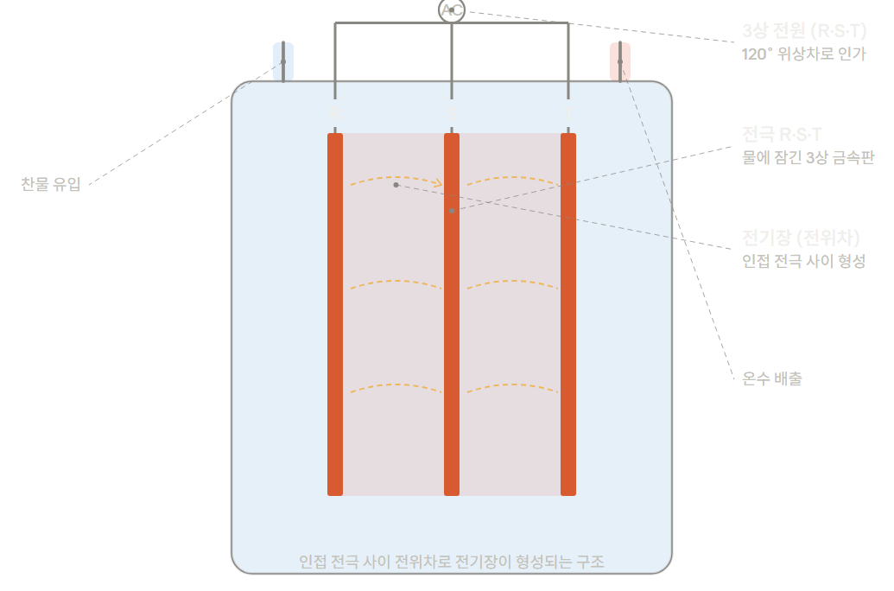
전극보일러의 3상 전극 구조
120°
3상 전원(R·S·T)
위상차로 인가
물에 잠긴 3상 금속판
인접 전극 사이에
전기장(전위차) 형성
찬물 유입 → 온수 배출
인접 전극 사이의 전위차로 전기장이 형성되는 구조
10 / 52

Slide 11
전해질 이온이 전류와 저항을 만듭니다
01 전해질 이온 생성
순수한 물은
절연체에
가까움
전해질(탄산나트륨·인산염 등)을 첨가
양이온(Na⁺·Ca²⁺), 음이온(CO₃²⁻·PO₄³⁻) 형성
이온 농도(전도도, µS/cm)가 저항 R을 결정
전도도 ↑ → R ↓
전해질 이온이 전류의 이동과
저항체 역할을 가능하게 함
02 전기장 속 이동·충돌
양이온은 음극, 음이온은 양극 방향으로 가속
물 분자와 끊임없이 충돌하여
드리프트 속도 이상으로 가속되지 못함
11 / 52

Slide 12
03
전류가 흐르는 물 전체에서 줄열 발생
Q = I²Rt
Q 열량 · I 전류
R 저항 · t 시간
충돌로 운동에너지가 분자의 무작위 진동, 즉 열에너지로 전환
전극 표면뿐 아니라 전류가 흐르는 물 전체 부피에서 동시에 발열
직류
교류(60 Hz)
이온이 한쪽으로 쌓여 전기분해 발생
불순물 발생·전극 부식 유발
극성을 빠르게 반전
왕복 진동과 발열 유지
전기분해 부작용 최소화
12 / 52

Slide 13
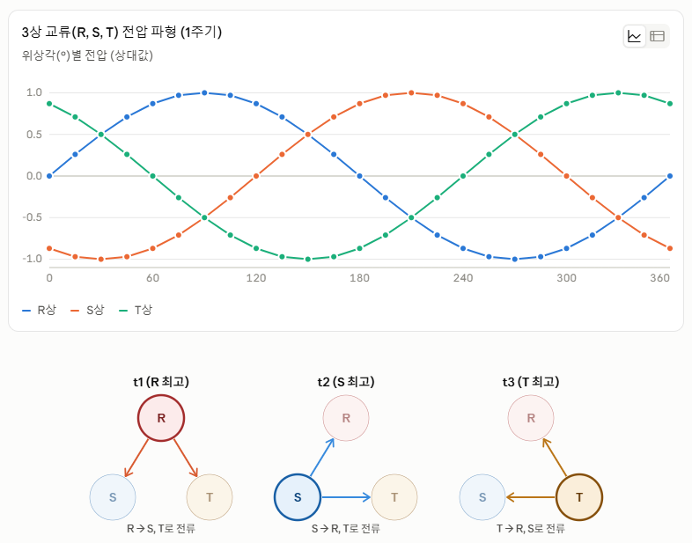
3상 교류의 위상과 전류 방향
120°
R·S·T 세 파형은
서로 다른 타이밍으로 존재
어느 순간이든
하나는 가장 높고
하나는 가장 낮음
60 Hz
t₁ → t₂ → t₃의 흐름이
1초에 60번 발생
13 / 52

Slide 14
발열량을 좌우하는 실제 설계변수
R ↓
R ↑
R ↓
R 조절
전도도 증가
거리 L 증가
면적 A 증가
침수 깊이
· 분사량
전해질 농도와 전도도
전도도 ↑ → R ↓
전극 간 거리 L
거리 ↑ → R ↑
유효 접촉면적 A
면적 ↑ → R ↓
유효 저항 경로를
실시간으로 조절
P = V² / R | 전압 V 일정 → 침수 깊이·분사량으로 R 조절 → 필요한 출력 P
14 / 52

Slide 15
전극 간 거리·면적과 저항의 관계
R = ρ × (L / A)
ρ | 비저항
전극판
전극판
전해질 농도 ↑ → ρ ↓
전도도 상승 · 저항 감소
L | 전극 간 거리
A
전해질(물) ρ
전극 사이 거리가 멀수록 저항 증가
A | 전류가 통과하는 면적
면적이 넓을수록 저항 감소
전극판형 설계로 A를 넓혀 저항을 낮춤
L · 전극 간 거리
전극 표면 근처는 전류밀도가 높아 국부 발열·마모가 집중됨
→ 전극 표면적 확대 및 내식성 코팅 필요
15 / 52

Slide 16
발열량을 좌우하는
실제 설계변수
전도도
거리 L
물의 전기저항을 결정
전극 사이의 저항 경로
면적 A
접촉조건
전류가 통과하는 유효 접촉면적
침수 깊이·분사량으로 운전 중 조절
16 / 52

Slide 17

Elpanneteknik · 회사 개요와 적용 분야
Elpanneteknik Sweden AB
본사: 스웨덴 예테보리(Göteborg)
공장: 뉘셰핑(Nyköping)
고전압 전극보일러 전문 제조사
주요 사업 분야
지역난방
산업용 열원
원자력발전소
열원
열저장·P2H
열에너지 저장
전력망 주파수 조정
출처: Elpanneteknik | https://e-boiler.se/
17 / 52

Slide 18
실제 기술 사례와 제조사 소개 성능
링할스 원전
레닌그라드 원전
20 MW
4기
ETSH35 전극증기보일러 공급
고전압 전극보일러 커미셔닝
거의 100%
30초 이내
3개
효율
최소~최대부하 전환
튜브형 중성점 전극과 상전극 사이
전류 유효면적으로 출력 결정
출처: Elpanneteknik | https://e-boiler.se/
18 / 52

Slide 19
온수보일러의 저전압·고전압 제품군
구분 | 저전압 온수보일러 | 고전압 온수보일러
방식 | 주로 엘리먼트(발열체)식 필요에 따라 전극식 선택 가능 | 전극식 · 직접가열
용량 | 18~6,000 kW 일부 자료: 400~6,000 kW | 4~60 MW
전압 | 400~690 V | 6~15 kV · 3상
최대 온도 | — | 120°C (초과 시 스팀보일러+열교환기 조합)
효율 | — | 99.9%
용도 | 소·중규모 산업 열원·건물 난방 | 대형 지역난방·산업 열원 전력망 주파수 조정·열저장(P2H)
출처: Elpanneteknik | https://e-boiler.se/
19 / 52

Slide 20
고전압 온수보일러의
노출면적 제어와 충수·수질 관리
고정 전극 구조
01
노출면적·출력 제어
02
Y결선 상전극을 용기 천장에 설치
고정된 튜브 3개의 중성점 전극과 통전
절연 조절식 차폐판을 상하로 이동
전극 노출면적과 출력을 제어
≤10 µS/cm
pH 8.5~9.5
충수 시 탈염 처리
25°C 기준 · pH ≥7
인산삼나트륨(Na₃PO₄) 주입으로 조정
출처: Elpanneteknik | https://e-boiler.se/
20 / 52

Slide 21

증기보일러의 제품군과 침지형 구조
전극보일러
전기저항보일러
6~14 kV / 6~60 MW
380~690 V / 최대 6 MW
침지형 구조와 증기 발생
외조·내조의 이중 용기
내조는 외조와 전기적으로 절연
물-전극 사이 옴저항으로 발열
순환량:증발량 ≈ 10:1
증기는 용기 상부에서 주 증기 밸브로 배출
출처: Elpanneteknik | https://e-boiler.se/
21 / 52

Slide 22
수위·증기압·전도도로
운전을 관리합니다
0~100%
0.1% 미만
내조 전극의 침수 접촉량을
수위·조절밸브로 제어
열회수장치 적용 시
블로우다운 효율 손실
증기압 초과
전도도 관리
수질·전기 안정성
증기압이 초과하면
출력 자동 감소
자동 표면 블로우다운으로
적정 전도도 유지
탈염 급수·엄격한 전도도 관리
거품이나 아크가
거의 없다고 소개
출처: Elpanneteknik | https://e-boiler.se/
22 / 52

Slide 23
Elpanneteknik · 고전압 온수보일러
주요 사양으로 보는
고전압 온수보일러
4–60
6–15
120
99.9
MW
kV
°C
%
용량 범위
공급 전압
최대 온도
효율
지역난방·산업 열원
전력망 조정·열저장
3상 전원
Y결선 상전극
수명 최대 60년
무오염
연료 취급 불필요
빠른 기동·정밀 제어
낮은 유지보수
30초 이내
최소~최대부하 전환
23 / 52

Slide 24
Elpanneteknik · 고전압 온수보일러
전극 노출면적과 전도도로
출력을 조절합니다
Y결선·중성점 전극
01
차폐판 이동
02
상전극을 애자로 용기 천장에 설치
고정 튜브형 중성점 전극 3개와 통전
절연 차폐판(control shield)을
공용 요크(yoke)로 상하 이동
유효 노출면적 조절
노출면적과 출력
03
수질·전도도 관리
04
전극 완전 노출 → 최대출력
많이 차폐 → 출력 감소
출력 과다 → 물 교체·희석 → 전도도 ↓
출력 부족 → 약품 정량 주입 → 전도도 ↑
충수 ≤10 µS/cm (25°C), pH ≥7
Na₃PO₄ 주입 후 pH 8.5~9.5
24 / 52

Slide 25
고전압 온수 시스템의 구성과 운전 관리
주요 구성설비
01
02
03
04
탈염필터
전극보일러
팽창탱크
가압펌프
05
06
07
순환펌프
열교환기
냉각탱크(시료)
가압펌프 2대
압력 상승 시 환수
1대 예비
팽창탱크의 물을 공급해 운전압력 유지
압력이 계속 높아지면 오버플로밸브 개방
팽창탱크로 물을 되돌림
출처: Elpanneteknik | https://e-boiler.se/
25 / 52

Slide 26
침지형 증기보일러의 운전 원리
01
급수
탈염·탈기수 → 외조
02
순환
펌프 2대 · 고장 시 자동 기동
03
출력 제어
내조 수위·밸브로 0~100% 조절
전도도 관리
전력망 연계
운전 안정성
자동 표면 블로우다운
열회수 적용 시 효율 손실
0.1% 미만
중성점 절연 설계로
상용 전력망에 직접 연계 가능
거품·아크가 적어
변압기·차단기 수명에 유리
원전 보조증기 신뢰성 강조
탈기기 포함 급수탱크 → 급수펌프 → 전극증기보일러 → 순환펌프 → 분리기 → 소음기/보호케이지
26 / 52

Slide 27
침지형·분사형 증기보일러 비교
회사 측 비교 자료
항목 | 침지형 | 분사형
신뢰성·가용성 | 높음 | 낮음~중간
정비 용이성 | 높음 | 낮음~중간
그리드 연계성 | 높음 | 낮음
증기 품질 | 높음 (99.5%+) | 낮음
증기 순도 | 높음 | 낮음
99.5%+
침지형 증기 품질
높음(회사 측 비교 기준)
27 / 52

Slide 28
납품 사례와 참고 제안 예시
Olkiluoto 3 원전
AstraZeneca
ETSH10Mi
2 × 15
25
9.1
MW
MW
MW
보조증기(gland steam)
제약공정용 증기
참고 제안 예시 · 세탁공장용
10 kV · 12 bar(g)
192°C
증기량 46,000 kg/h
11 kV · 32 bar
설계 240°C
증기량 38,000 kg/h
11 kV · 12 bar(g)
순증기량 13 t/h
직경 2.3 m × 높이 5.2 m
충수중량 약 14 t
28 / 52

Slide 29

급수탱크와 탈기기
급수탱크
보일러 급수를 임시 저장
응축수와 보충수가 모인 뒤
급수펌프를 통해 본체로 공급
탈기기
급수의 용존산소(O₂)와
이산화탄소(CO₂)를 제거하여
보일러·배관의 산화부식 방지
통합 구성과 탈기 방식
두 설비는 탈기기 부착 급수탱크로 결합
탱크 상부 타워에 증기를 공급해 물을 가열
분리된 기체를 외부로 배출
출처: https://www.youtube.com/watch?v=bzaoIhKtXHw
29 / 52

Slide 30
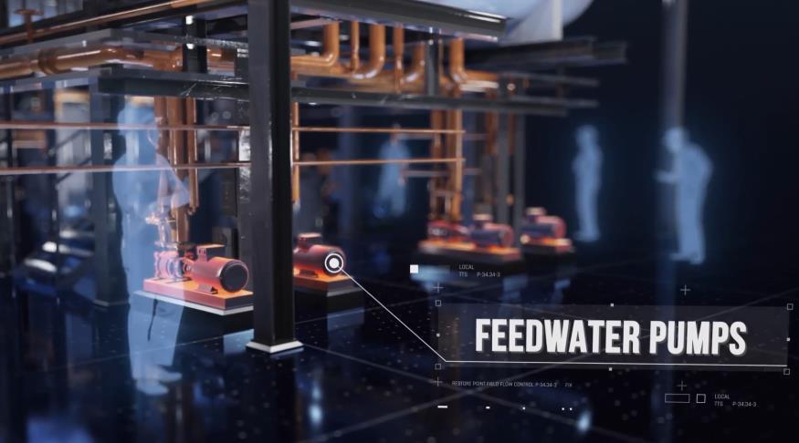
급수펌프의 역할과 운전 방식
토출압력 >
보일러 내부압력
급수탱크·탈기기의 물을 고온·고압 보일러로 공급
증발량을 보충하여 수위·안전 유지
배압을 극복해 공가열(Dry Firing)·과열·파손 방지
경우에 따라 수십~수백 bar 이상 형성
On/Off · 단순 수위 제어
비례·변속 제어(VFD)
플로트에 따라 기동·정지
단순·저렴하나 찬물 유입의 열충격과
잦은 기동이 부담
증기 배출량·수위 감지로 회전수 조절
연속·완만한 급수로 열효율·수명 개선
30 / 52

Slide 31
급수펌프의 종류와 적용 특성
01
02
03
04
다단 원심펌프
수평형
수직형
용적식·왕복동
여러 임펠러를 직렬 연결
단계적으로 승압
산업용에서 주로 사용
대용량·고온·고압
유지보수 용이
설치면적이 큼
좁은 설치면적에 유리
소형~중형 패키지에 사용
피스톤·플런저로 토출
소유량·초고압
정밀유량 특수공정
31 / 52

Slide 32
전극보일러 설비 외관
32 / 52

Slide 33
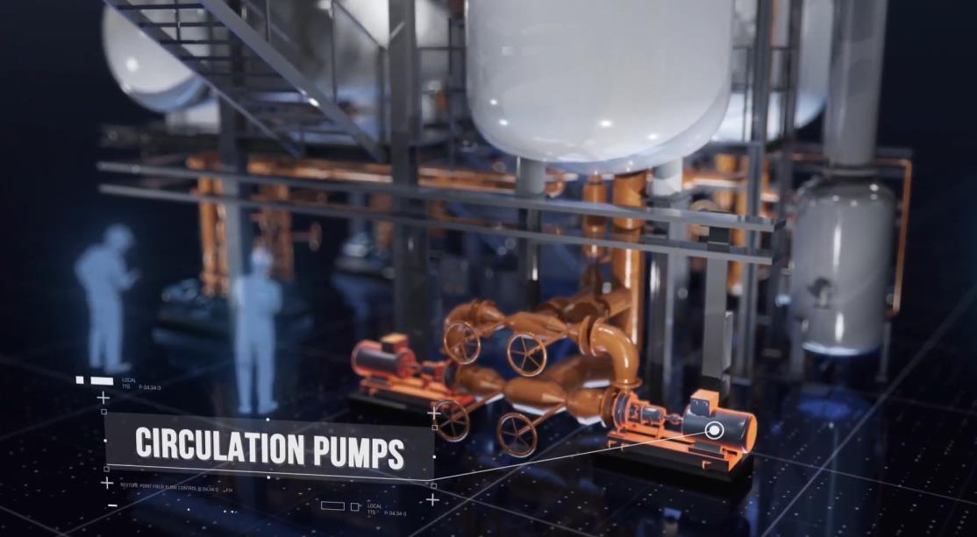
순환펌프의 역할과 급수펌프 비교
계통의 물을 계속 순환
보일러·지역난방·HVAC 배관의 물이나
열매체유를 강제로 순환시켜 필요한 곳으로 열 전달
급수펌프는 외부의 새 물을 공급하고,
순환펌프는 이미 채워진 물을 계속 순환
구분 | 급수펌프 | 순환펌프
주요 역할 | 외부의 물을 고압 보일러 내부로 주입 | 이미 가열된 물을 난방·배관으로 순환
요구 압력 | 매우 높음 · 보일러 내부압력 극복 | 비교적 낮음 · 배관 마찰저항 극복
운전 방식 | 수위에 따라 간헐적 또는 비례 운전 | 온도 유지를 위해 대개 연속 운전
33 / 52

Slide 34
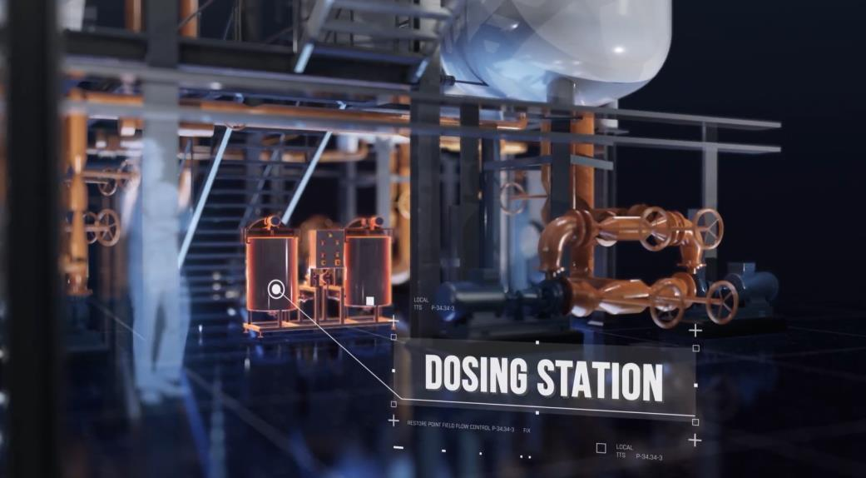
도징 스테이션 · 정밀 약품 주입
정확하고 지속적인
정량 공급
화학약품·첨가제를 농도·비율에 맞춰 공급
계량펌프 + 저장탱크 + 컨트롤러 + 센서
유량·pH·농도 감지로 투입량 자동 조절
수처리
식음료·제약
농업
수영장·
산업공정
염소·응집제
pH 조절제
특정 성분을 정확한
비율로 배합
비료·농약을 관수
계통에 정밀 혼합
염소·소독제
세척액·첨가제·방부제
자동 주입
수동 계량보다 정확하고 일관된 지속 공급으로 품질 관리·효율 향상
34 / 52

Slide 35
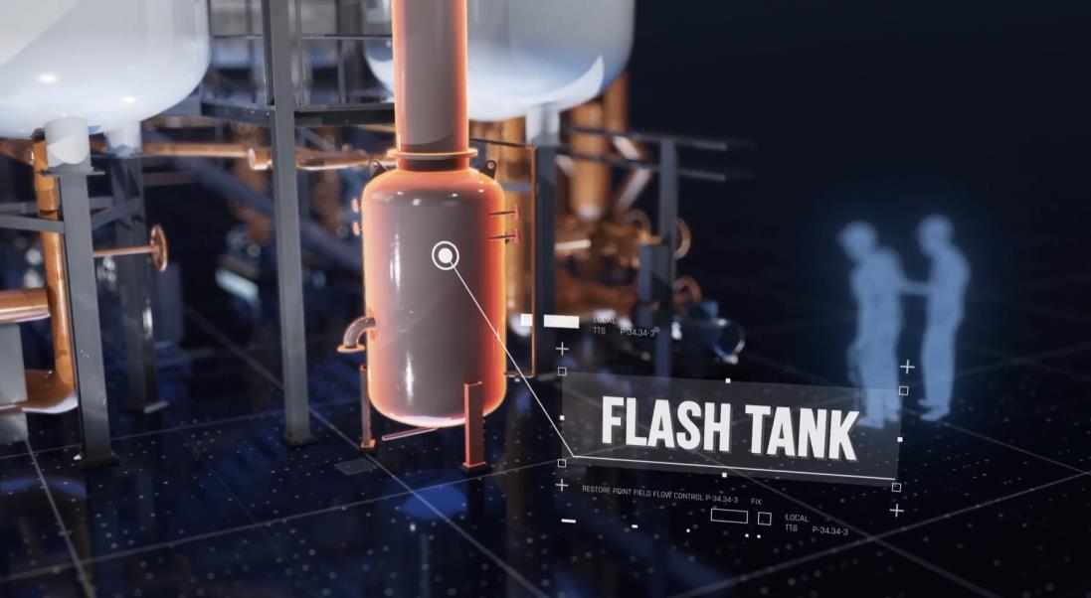
플래시탱크의 작동 원리와 주요 용도
감압 후 일부 액체가 즉시 증발
해당 압력의 포화온도보다 온도가 높아져
일부가 즉시 증발
증기는 위쪽으로, 응축수는 아래쪽으로
분리·배출
감압
플래시 증발
상분리·회수
›
›
고압 응축수 유입
일부 액체가 증기로
증기 / 응축수 분리
주요 사용처
핵심 목적
스팀·보일러: 저압 증기 회수
냉동·냉각: 냉매의 감압 상분리
석유화학·지열발전: 감압 증기 사용
고압 응축수의 열에너지 재사용
증기·액체를 분리하여 각각 활용
급격한 압력변화·워터해머 문제 방지
35 / 52

Slide 36
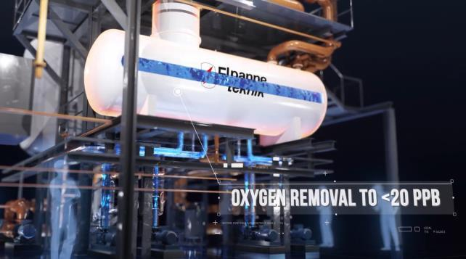
급수의 용존산소 제거와 운전 관리
01 기계적 탈기
7–10
ppb
도달 수준 · 설계에 따라 상이
스프레이·트레이형 탈기기로
증기 가열 후 용존가스 방출
02 화학적 산소 제거
운전 중 관리 항목
도징 스테이션에서 미량 약품을 주입하여
잔류산소 제거
DO를 ppb 단위로 실시간 측정
도징펌프 투입량 자동 조절
부하·운전조건별 탈기 성능 변화 확인
압력·배관 재질별 허용기준 확인
약품 과다 투입 시 슬러지·부식 위험
정량 투입 관리가 중요
36 / 52

Slide 37
산소 제거제별 특성과 사용 고려사항
산소 제거제 | 특징
아황산나트륨 Sodium Sulfite | 저압 보일러에 일반적 TDS(물에 녹아 있는 염류) 증가
하이드라진 Hydrazine | 효과적이나 발암 우려로 사용 감소 추세
카보하이드라진 Carbohydrazide | 하이드라진 대체 · 부산물 적음
DEHA Diethylhydroxylamine | 휘발성이 있어 배관 전체 보호 가능
에리소르빈산 Erythorbic acid | 식품·제약 등 비독성 요구 시 사용
37 / 52

Slide 38
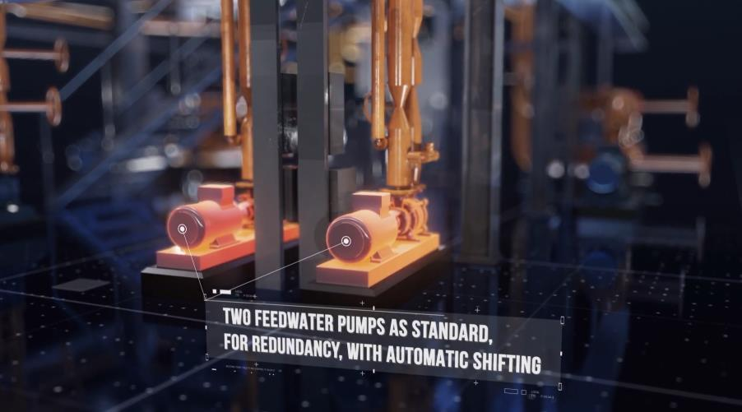
급수펌프 이중화와 자동 절체
1 Duty + 1 Standby
2×100% · 평상시 1대 운전, 1대 대기
유지보수 중에도 운전 지속
2×50% 또는 3×50%
부하 분산 · 고장 시 부분용량 유지
대용량 시스템에 유리
자동 기동·절체 조건 | 설명
압력 저하 | 운전 중 토출압력이 설정치 이하로 하락
펌프 트립·고장 신호 | 모터 과부하·진동·베어링 온도 이상
드럼 레벨 저하 | 보일러 드럼 수위 하락 → 급수량 부족 판단
정기 순환 절체 | 균등 마모를 위해 주기적으로 Duty/Standby 교대
38 / 52

Slide 39
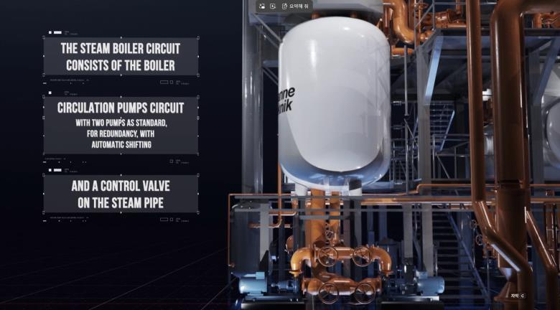
증기보일러의 순환계통과 제어밸브
보일러
순환펌프 회로
물의 순환을 담당하는
펌프 계통
증기배관
제어밸브
증기배관에 설치된
제어밸브
순환펌프 회로 + 증기배관 제어밸브
39 / 52

Slide 40
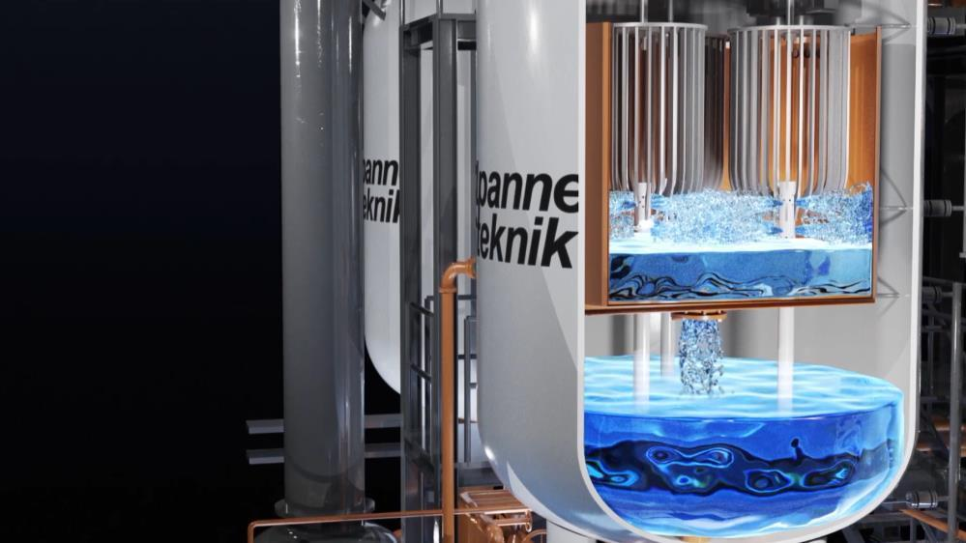
보일러 내부 구조와 순환 경로
물의 순환
외실
분배배관
내실
›
›
물 공급
이송
전극 주변
40 / 52

Slide 41
케이지형 전극의 구조와 설계 목적
접촉 제어
고정 침수 대신 펌프 유량·분사량으로
전극과 물의 유효 접촉량·저항을 빠르게 조절
마모 분산
흐르는 물이 전극을 스치며
국부 스케일·전식이 덜함
플래시탱크 연계
가열수·증기를 보내 상분리
대용량·산업용에 적합한 구성
이중 용기
고전압 내조와 외조 사이 절연 공간
누설전류·감전 방지
41 / 52

Slide 42
기존 고정 구조와 케이지형 구조 비교
구분 | 기존 고정 구조 | 케이지형 구조
전극 상태 | 물속 고정 침지 | 상부 케이지형 구조, 분사형
출력 제어 | 침수 깊이 조절 | 유량·분사량 조절
물의 상태 | 탱크 전체 충수 | 하단 일부 충수
안전 구조 | 동심 N상 파이프 | 이중 용기(내/외조)
침수 깊이 조절과 유량·분사량 조절의 구조적 차이
42 / 52

Slide 43
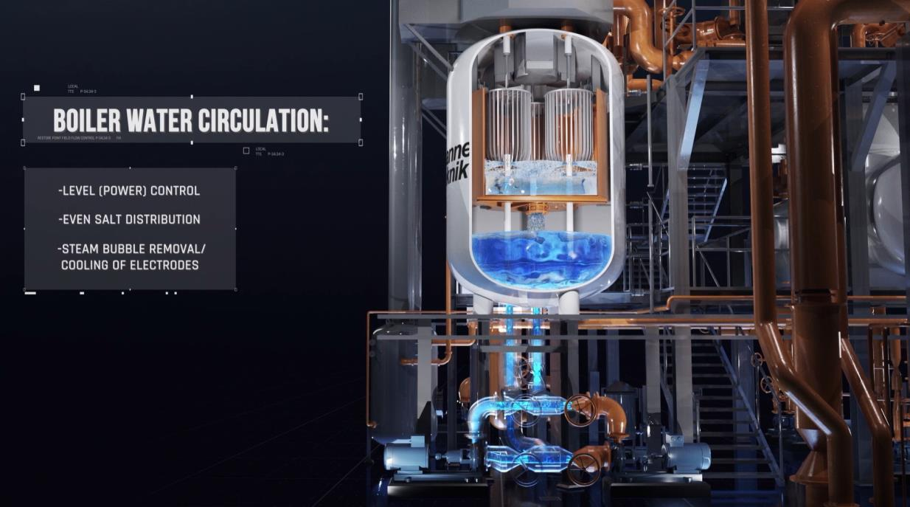
보일러수 순환과 전도도
순환 목적 ①
물속 염분을 고르게 분포시켜
증기 생산에 필요한
물의 전도성을 높임
순환 목적 ②
전극의 증기 기포를 제거하여
전극의 작동조건 개선
보일러 출력은 내실 수위와 물의 전도도에 따라 달라짐
전도도는 염분 함량과 관련됨
보일러수의 염분 함량을 높이려면 화학 약품을 첨가
43 / 52

Slide 44
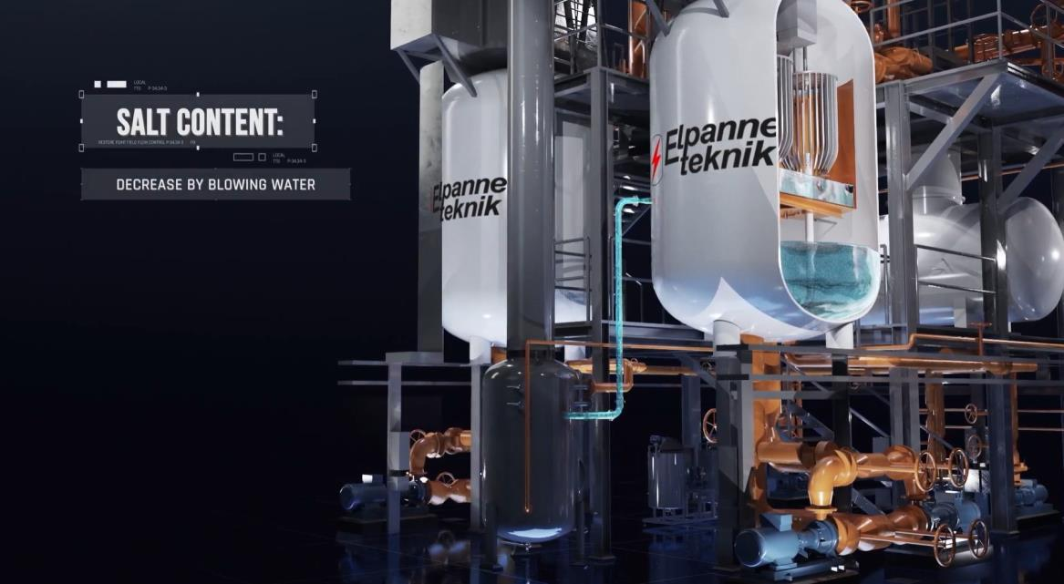
플래시탱크를 이용한 증기·물 분리
내부 용기의 내용물을 플래시탱크로 보내고,
플래시탱크에서 증기와 물을 분리합니다.
44 / 52

Slide 45
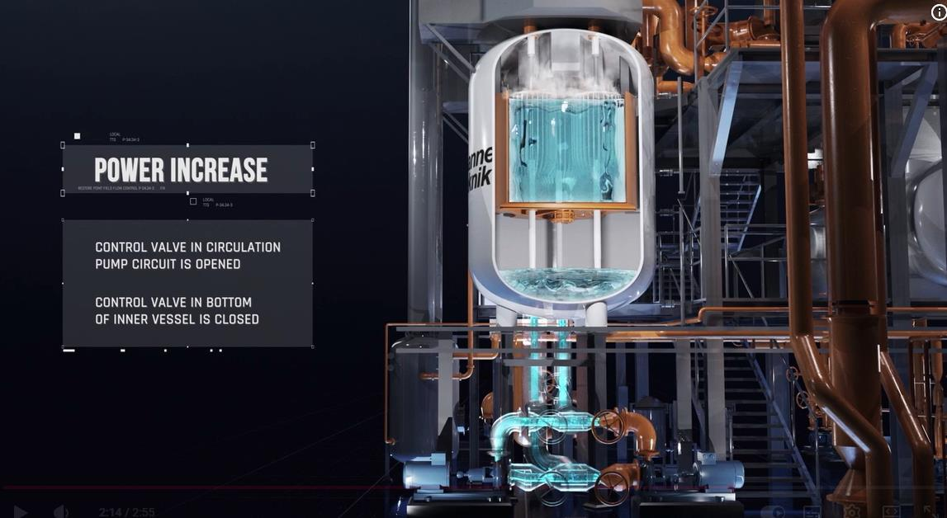
출력 증가 · 내실 수위 상승
밸브 동시 조작
내실 수위 상승
출력 증가
›
›
순환 쪽 열기 / 용기 하단 닫기
전극의 침수량 증가
45 / 52

Slide 46
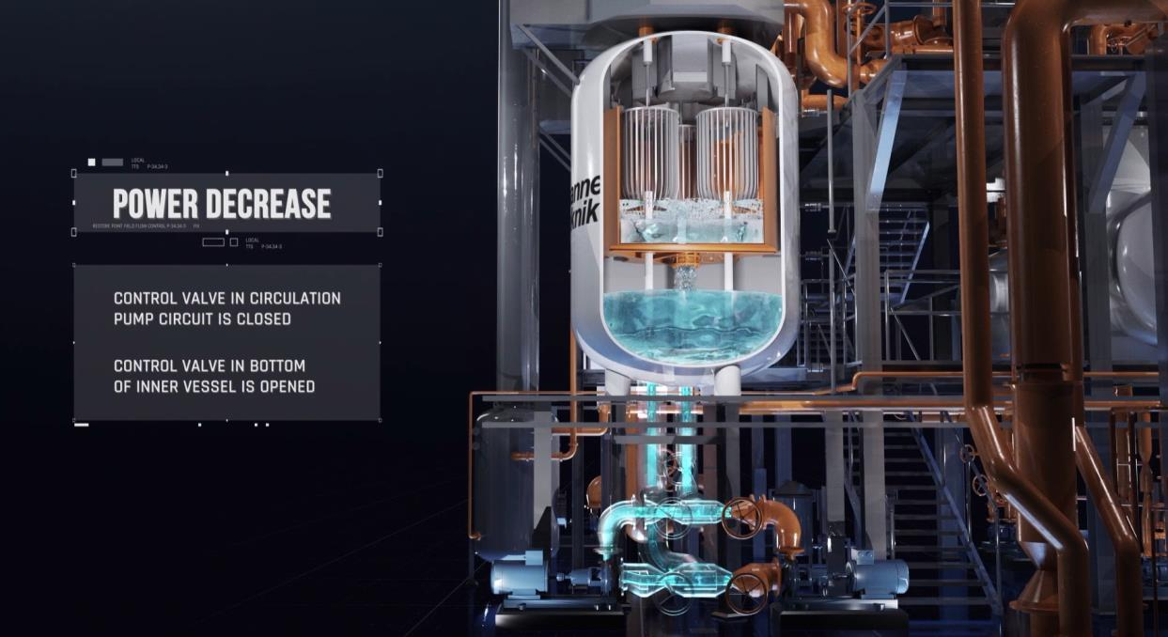
출력 감소 · 내실 수위 하강
밸브 동시 조작
내실 수위 하강
출력 감소
›
›
순환 쪽 닫기 / 용기 하단 열기
전극의 침수량 감소
46 / 52

Slide 47
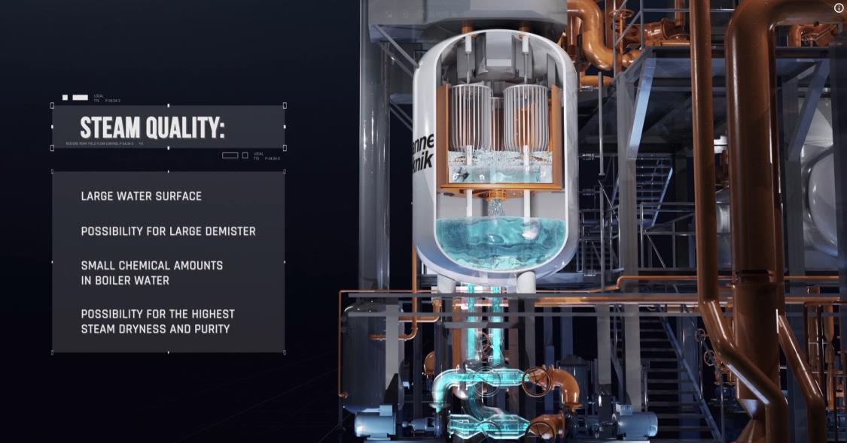
증기 건도의 정의
증기 건도
포화증기 중 기체 상태 증기의 질량 비율
일부 액적(물방울)이 섞여 있을 수 있음
x = 증기 질량 /
(증기 질량 + 물방울 질량)
x = 1.0
x = 0.95
완전 건포화증기
증기 95% · 물 5%
47 / 52

Slide 48
건도 저하의 영향과 주요 원인
영향 항목 | 건도 저하 시 영향
열전달 효율 | 물방울 함량이 높으면 실제 사용 가능한 잠열 감소
터빈 블레이드 | 물방울의 충돌로 터빈 블레이드 침식 유발
공정 품질 | 제지·섬유·식품 등에서 제품 오염·불균일한 열처리 원인
배관 수격현상 | 과도한 수분 → 응축수 축적 → 수격현상 위험 증가
Carryover
Priming
배관 방열 손실
드럼 수위·TDS 과다
물방울이 증기와 함께 배관 유입
격렬한 비등으로
물이 증기와 함께 튀어 나감
포화증기 이송 중 열손실
일부 재응축
48 / 52

Slide 49
고전압 설계에서 전극 간 거리가 큰 이유
고전압에서는
저항 설계가 중요합니다
R = ρ × (L / A)
P = V² / R
6~15 kV에서 거리가 너무 짧으면
저항 R이 작아져
전류·전력이 커짐
과전류
아크 위험
설비 손상
저항이 작아져 과전류 발생
국부 전류밀도가 높아져
아크 발생 위험
순간적인 큰 전류로
전극·변압기 손상
49 / 52

Slide 50
전압에 따른 전극 간 거리와 설계 고려사항
구분 | 전압 | 전극 간 거리 | 이유
가정용·저전압 전극보일러 | 220~690 V | 매우 가까움 (수 cm) | 충분한 전류를 얻기 위해 거리·저항을 작게 해야 함
Elpanneteknik 고전압 보일러 | 6~15 kV | 상대적으로 멂 | 저항을 키워 전류를 적정 수준으로 맞춤
고전압에 맞춰 저항값을 적절한 수준으로 맞추기 위한 네 가지 고려
전압
거리
전도도
접촉면적
50 / 52

Slide 51

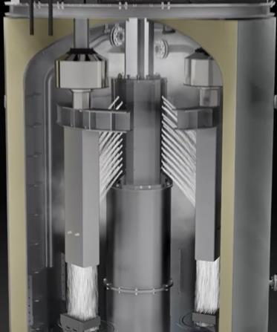
VAPEC
중전압 분사형
전극보일러
CO₂ 무배출 증기 생산용
대당 최대 출력
60
MW
출처: https://www.youtube.com/watch?v=ZrSNmCcJCUI
51 / 52

Slide 52
감사합니다
강준서
전극형 보일러 기술자료
52 / 52

